Slide 1
Научная конференция «Институциональный анализ: теория, приложения, преподавание»
Экономический факультет МГУ имени М.В.Ломоносова
8 февраля 2024 года, Москва
Структурные альтернативы построения системы национальных ценовых индикаторов
А.Е.Шаститко
д.э.н., проф., зав. кафедрой конкурентной и промышленной политики ЭФ МГУ, директор Центра исследований конкуренции и экономического регулирования ИПЭИ РАНХиГС
aes@ranepa.ru

Slide 2
Мотивация
Необходимость создания ориентиров для принятия регуляторных и бизнес решений в новых условиях хозяйствования. Ключевой компонент системы ориентиров – цены.
«Попытки достичь недосягаемого могут привести… к параличу» [Спенс, 2013, с.61]

Slide 3
Почему рыночные цены важны, но не все пригодны? - 1
Рыночные цены важны, а директивное централизованное планирование и обусловленное им ценообразование оказалось несостоятельным (в XX веке) – Мизес (1920), Хайек (1937, 1945). Калькуляционный аргумент, использование знания в обществе. Ревизия в XXI веке?
Далеко не все цены – надёжный (приемлемый) индикатор, основание для принятия регуляторных и бизнес-решений, обеспечения эффективного использования ресурсов и экономического развития.
Ненадежность может быть обусловлена и директивным ценообразованием, и макроэкономической политикой (феномен стагфляции середины 70-ых годов XX века в развитых странах), и «обычной» монополистической деятельностью на товарных рынках.
О противодействии монополистической деятельности - более подробно…

Slide 4
Почему рыночные цены важны, но не все пригодны? - 2
Сопоставимые условия трансакций: высококонцентрированные внутренние рынки и конкурентные внешние.
Зарубежные биржевые индикаторы/индексы зарубежных аналитических агентств – обеспечение сопоставимости цен на внутренних рынках с конкурентными условиями на внешних
Решение двойственной задачи (ретроспективно): обеспечение конкурентоспособности российских производителей на внешних рынках (как аргумент в пользу одобрения сделок экономической концентрации) и поддержание проконкурентного поведения на внутреннем рынке
Информация о зарубежных индикаторах доступна, но не вполне (в какой именно мере – отдельный вопрос) пригодна: проблема «импортозамещения» ценовых индикаторов

Slide 5
Желаемое и возможное в информационной инфраструктуре экономики: к теории вопроса
Желаемое, на первый взгляд, - организация обменов с нулевыми (пренебрежимо малыми) трансакционными издержками (устранения отклонений от эффективного) размещения ресурсов… Ложный бенчмарк
Такое желаемое недостижимо, во-первых, и неопределенно (в плане характеристик, структуры отношений между участниками обменов), во-вторых [Шаститко, 2010] = к проблеме инвариантности.
Концептуально различение желаемого и возможного тривиально, но различение на практике – в моделировании (предпосылки) и экономической политике - проблема…

Slide 6
Желаемое и возможное в информационной инфраструктуре экономики: прикладные аспекты
Желаемое необходимо выбирать из достижимого (возможного)
Достижимое (а) несовершенно, (б) сравнительные преимущества/изъяны, (в) не всегда самоочевидно (достаточное разнообразие ДСА) – важно для калибровки альтернатив в рамках ОРВ (см. далее)
Статус-кво 1: НЦИ пока что формируются и существует в отрыве от сформированных бизнес-практик… почему?
Статус-кво 2: Отсутствие понимания регуляторами/бизнесом применяемых (счетных) бизнес-моделей, СМБ (+цифровизация)
Рекомендация №1: не собирать индикаторы цен по отдельности, а конструировать площадку сбора ценовых и неценовых факторов
Рекомендация №2: стимулы для создания СМБ и их применения

Slide 7
НЦИ: амбивалентность прозрачности ценообразования
НЦИ – свобода доступа для неопределенного круга лиц?
…НЦИ – повышение прозрачности для кого? Покупателей? Продавцов? Регуляторов? Для всех?
Амбивалентность – ненейтральность и неоднозначность в плане эффектов, в том числе эффектов в контексте поддержания условий конкуренции и выигрышей потребителей (односторонние эффекты vs координационные эффекты на стороне продавцов)
Рекомендация №3: применять доказательную избирательность в режиме использования элементов системы НЦИ
Рекомендация №4: институциональное развитие антимонопольного органа – создание аналитического ядра из специалистов в области эмпирических исследований рынков товаров и услуг

Slide 8
Почему механизм установления цен – политико-экономический вопрос?
Цены – важный источник экономически значимой информации, но не только…
Цена определяет, в какой пропорции распределяются выигрыши от добровольного обмена между покупателем и продавцом, между платформой и группами пользователей (на рынках с платформами).
Эффект конкурентного ценообразования – выигрыш потребителей (конечных)
Но какие цены – рыночные, и какие из них – конкурентные? И как ох образование соотносится с интересами различных групп?
Рекомендация №5: учитывать интересы как минимум влиятельных групп стейкхолдеров (пригодится на предмет тестирования на соответствие критерию Калдора-Хикса-Зербе) [Шаститко, 2010]

Slide 9
Варианты формирования НЦИ по источникам
Котировки биржевых торгов
Регистрация внебиржевых сделок
Торги на электронных площадках (предложение ЦБ РФ)
Данные российских аналитических агентств (и отраслевых организаций?)
Данные Росстата
Рекомендация №6: для обеспечения сбалансированности системы НЦИ учитывать возможности конкуренции по источникам ценовой информации (государственным и частным)

Slide 10
Варианты отношения к созданию системы НЦИ-1
На основе специальным образом организованных биржевых торгов как приоритетном способе (спот vs. фьючерсы). - ФАС
На основе специализированных аналитических агентств – проблема независимости, непредвзятости
На основе системы государственной статистики (Росстат) – НЦИ – информация общего пользования или специализированная или сегментированная (если последнее, то по какому принципу?)…

Slide 11
Варианты отношения к созданию системы НЦИ-1
Невозможно создать систему НЦИ (слишком дорого, деловая практика и применяемые технологии ценообразования препятствуют), можно в лучшем случае лишь имитировать ее создание
Комбинация вариантов НЦИ в зависимости от особенностей отрасли, контрактных отношений, применяемых информационных технологий (как, например, быть с динамическим ценообразованием?)

Slide 12
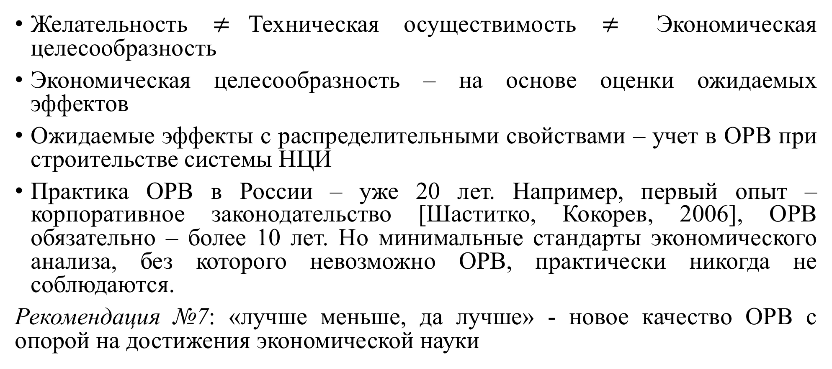
Как не перепутать одно с другим?
Желательность $≠$Техническая осуществимость $≠$ Экономическая целесообразность
Экономическая целесообразность – на основе оценки ожидаемых эффектов
Ожидаемые эффекты с распределительными свойствами – учет в ОРВ при строительстве системы НЦИ
Практика ОРВ в России – уже 20 лет. Например, первый опыт – корпоративное законодательство [Шаститко, Кокорев, 2006], ОРВ обязательно – более 10 лет. Но минимальные стандарты экономического анализа, без которого невозможно ОРВ, практически никогда не соблюдаются.
Рекомендация №7: «лучше меньше, да лучше» - новое качество ОРВ с опорой на достижения экономической науки

Slide 13
Новый фактор в формировании НЦИ
Технологии сбора больших данных
Алгоритмы (обработка и использование больших данных), в том числе с возможностями машинного обучения
Индивидуализация ценовых предложений – под запрет?
Новые возможности согласованных действий/молчаливого сговора
Рекомендация №8: обеспечить систематичность экономических исследований рынков с цифровыми платформами и цифровых экосистем для понимания новой механики конкуренции и связанных с ней механизмов ценообразования.

Slide 14
Рекомендации
1. Площадка сбора ценовых и неценовых факторов вместо изолированных индикаторы цен
2. Обеспечить стимулы для создания СМБ и их применения в бизнес-практике и отношениях между компанией и регулятором
3. Доказательная избирательность в режиме использования элементов системы НЦИ
4. Институциональное развитие антимонопольного органа: «экономические мозги» для эмпирических исследований рынков товаров и услуг в целях правоприменения
При проектировании НЦИ учитывать интересы влиятельных групп стейкхолдеров
При создании системы НЦИ учитывать возможности конкуренции по источникам ценовой информации (государственным и частным)
«Лучше меньше, да лучше»: новое качество ОРВ с опорой на достижения экономической науки
Систематичность экономических исследований рынков с ЦП и ЦЭ для понимания новой механики конкуренции/ ценообразования

Slide 15
Спасибо за внимание! aes@ranepa.ru

